Slide 1
报名编号:
队伍姓名：
参赛成员：
指导老师：

Slide 2
目录
01.参赛对象与要求
02.竞赛内容及形式
03.作品提交要求细则
04.作品提交方式
05.比赛支持及联系方式

Slide 3
1 参赛对象与要求
应用组
参赛对象：所有独立开发并行应用软件的用户，包含机构或个人；
参赛人数：每支参赛队伍由1名队长+最多3名参赛队员组成；
参赛平台：组委会提供
指导老师：每支队伍可邀请1-2位名老师进行指导（第一/第二指导）

Slide 4
2 参赛内容和形式
应用组：
参赛内容：应用组初赛自选命题，报名参赛队在2024年7月20日24:00前按大赛公开发布的要求提交自选命题的源代码（非强制要求）、应用运行过程记录文件、技术报告录音PPT（5分钟）等材料。
晋级形式：
所有参赛作品经专家评定后按成绩全国大排名，最多取16支队伍入围决赛;
每个参赛单位最多2支队伍入围决赛；
最终成绩前8为决赛一、二、三等奖；
如出现作品源代码高度相似情况，则视为同一作品，取消参赛成绩；

Slide 5
3 提交材料要求细则
1.自行命题应用程序
A.应用程序源代码建议提交，以便组委会用来审查结果的真实性，组委会将保护作品版权。
B.参赛者应确保代码可以重新编译运行。
2.性能优化过程记录表（如有）
3.应用运行特征数据文件（使用Paramon或Vtune采集的程序性能文件，如有）
4.技术报告录音PPT
提交一份录音PPT（5分钟）包含自动讲解演示 PPT，并演示代码运行结果。
5.创新性说明文件
提交一份原创性说明文件，申明算法原创性或优化改进部分，并说明对其他作品的引用和区别。
6.论文
进入决赛的队伍要求提交论文，选优推荐到EI、SCI期刊上发表。

Slide 6
3 提交材料要求细则
关于参赛作品源代码的要求：
非强制性要求，可以不提供；
提供的源代码包含Makefile，可进行重新编译，并且能够正确生成可执行文件。
要求提供的源代码不涉及版权问题；大赛组委会不负责保障源代码安全
性能优化过程记录表
基本信息
软件负载描述
系统硬件配置
系统软件配置
算例分类
计算结果正确性检验方法
基准算例描述和墙钟时间
分步逐步性能提升描述、优化后墙钟时间和加速比、备注等（BKM是Best Known Method）

Slide 7
3 提交材料要求细则
补充说明
应用峰值性能指程序运行过程中实际达到的Flops值，可以使用Paramon或VTune等工具测量、记录，或者直接调用PAPI来测量
可扩展性考察随计算资源的增加，加速比趋势；测试方法为使用Paramon记录程序基准运行状态，然后加大一倍计算资源再次记录，通过对比加速比、F/C（计算与通信比值）和F/IO（计算与磁盘IO的比值）等数值变化，预测进一步增加计算资源，可获得的加速情况；如果参赛队能提供更大规模的程序运行过程记录，将更好的描述可扩展性
技术报告录音PPT
参赛队伍最终提交的技术报告PPT需具有如下章节：
提供参赛应用程序的物理描述；
提供应用程序运行的硬件环境和软件环境，其中软件环境至少包括操作系统、并行环境、相关依赖软件、所运行的应用负载等；
提供参赛应用程序的代码结构，从设计思路到主要流程设计及主要功能模块；
详细介绍参赛应用程序中采用的优化方法，基于优化方法达到的优化结果和性能指标。
参赛队伍需使用此模板并在PPT中添加录音讲解后制作成录音PPT。PPT自动播放时间不要超过5分钟，在评审过程中，超时部分会被直接切掉。

Slide 8
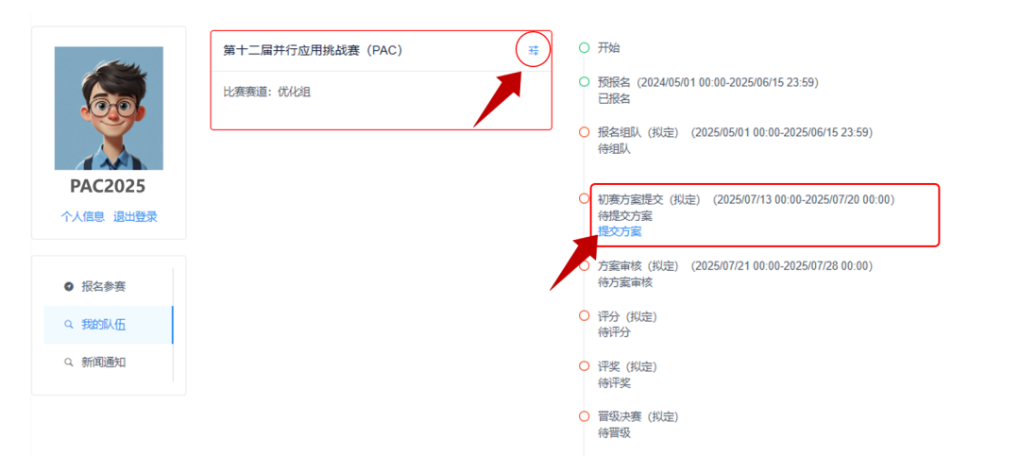
4 资料提交方式
初赛资料提交截止时间：2024年8月1日上午10时
各队需在截止日前由1名队员通过官网（链接： www.paraedu.org.cn或www.pac-hpc.com ）个人主页提交参赛作品及相关文件的网盘链接及密码（如右图所示），如用MacOS系统打包格式请选用ZIP格式，防止文件显示乱码 ；
作品提交截止前，各队可对程序随时修改，并在原路径更新提交参赛程序，组委会默认以最新提交内容为准。逾期未提交的队伍视为弃赛。

Slide 9
5 大赛支持及联系方式
大赛平台&支持
不限制应用平台（鼓励有条件迁移至鲲鹏计算平台）;
应用程序为自研软件或开源软件的优化，面向实际应用领域，采用数值模拟、数据处理、人工智能等方法，参赛作品为非既有的基准测试代码。 。
技术支持邮箱：pac@paratera.com
大赛官方网站：www.paraedu.org.cn或www.pac-hpc.com
参赛微信群名：“PAC 2025参赛交流群”（邀请入群）
技术支持人员： 刘 帅liushuai@paratera.com 叶晋甫yejf@paratera.com

Slide 10
感 谢 指 导

